Slide 1
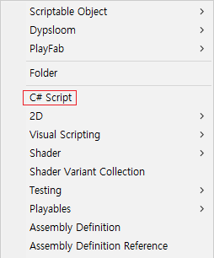

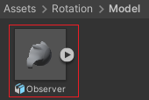


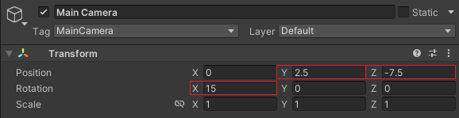
첫 번째 튜토리얼
2. 이제 Project 폴더 아래에 있는 Model 폴더에 Observer 라는 모델을 월드 공간에 배치합니다.
1. 첫 번째로 C# Script를 생성한 다음 Observer라는 이름으로 정의합니다.
3. 그리고 Main Camera 오브젝트의 위치와 회전 값을 설정합니다.

Slide 2
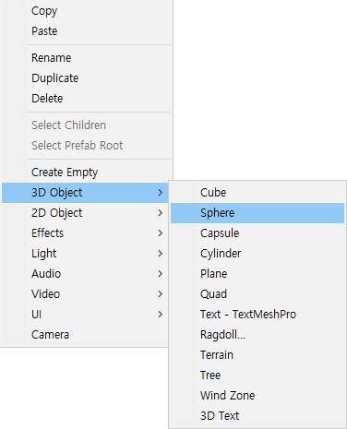


두 번째 튜토리얼
5. 그다음으로 3D Object를 선택한 다음 Sphere를 생성하고 Sun이라는 이름으로 정의합니다.
4. 그런 다음 C# Script를 생성하고 View라는 이름으로 정의합니다.

Slide 3
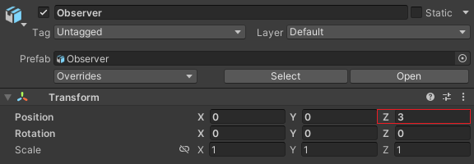


세 번째 튜토리얼
6. 그러고 나서 Observer 오브젝트의 위치 값을 설정합니다.
8. 그리고 3D Object를 선택한 다음 Sphere를 생성하고 Earth라는 이름으로 정의합니다.
7. 이제 Observer 오브젝트에 Observer 스크립트를 추가합니다.

Slide 4
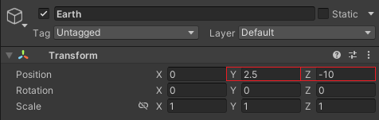
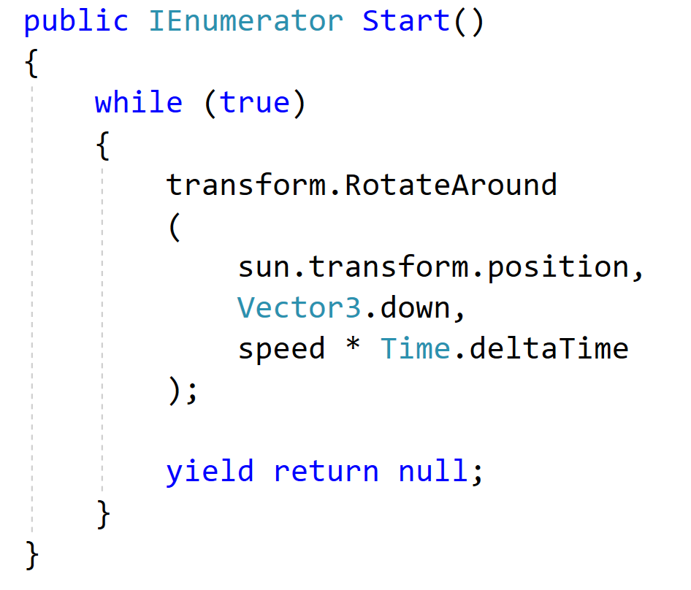
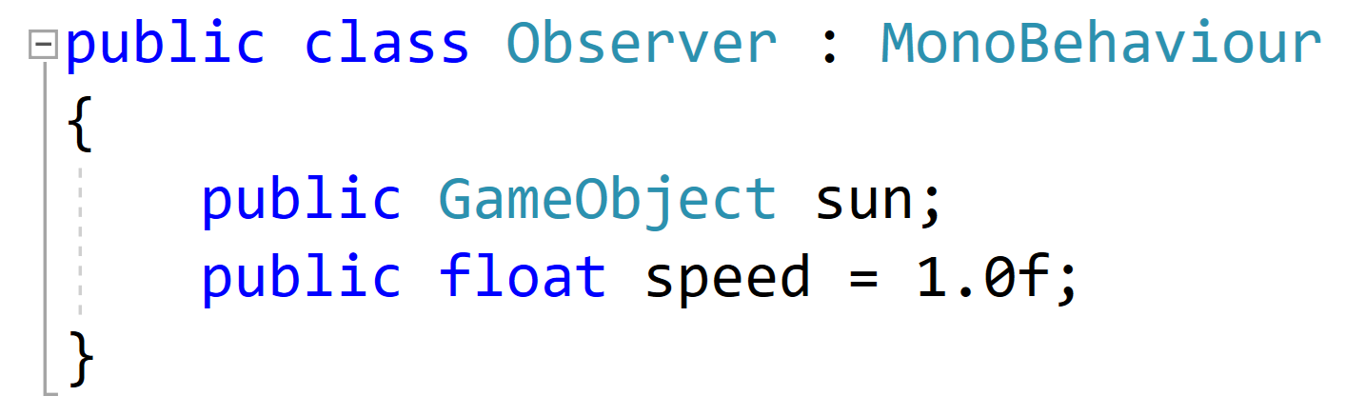
네 번째 튜토리얼
9. 그런 다음 Earth 오브젝트의 위치 값을 설정합니다.
121 그러고 나서 IEnumerator로 Start 함수를 선언합니다.
이제 특정 축을 기준으로 게임 오브젝트를 회전하도록 설정합니다.
10. 그다음으로 Observer 스크립트에서 GameoObject 변수와 float 변수를 선언합니다.

Slide 5
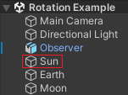

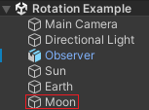
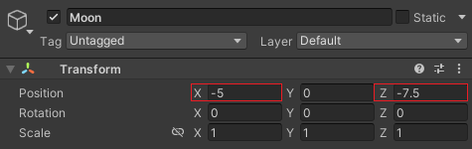
다섯 번째 튜토리얼
13. 그런 다음 Observer 오브젝트에 있는 Observer 스크립트의 Sun 변수에 Sun 오브젝트를 넣어줍니다.
12. 그리고 3D Object에서 Sphere 오브젝트를 생성한 다음 Moon이라는 이름으로 정의합니다.
14. 그다음으로 Moon 오브젝트의 위치 값을 설정합니다.

Slide 6

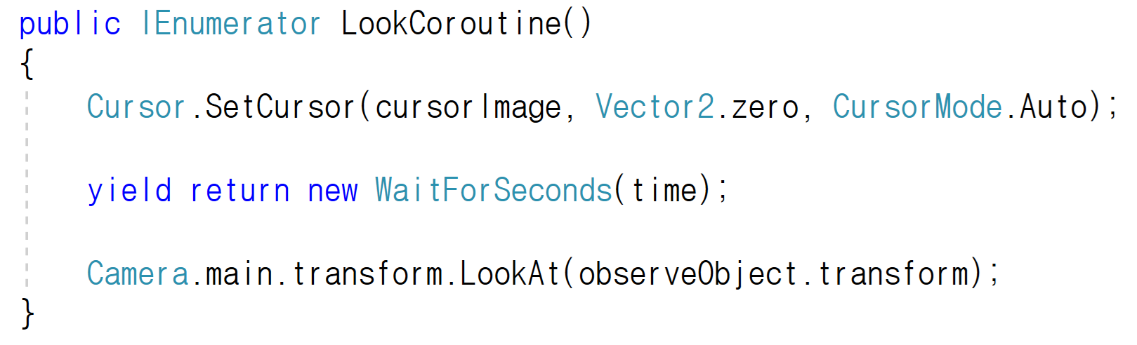
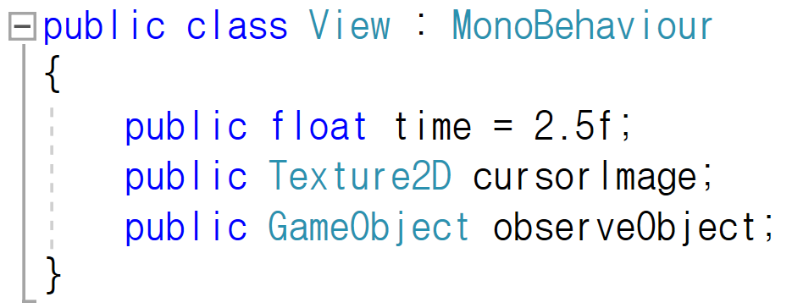
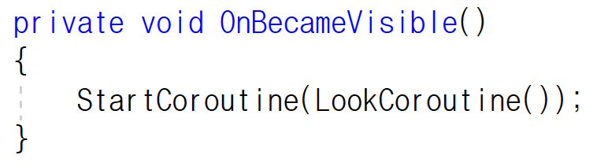
여섯 번째 튜토리얼
15. 그러고 나서 Sun 오브젝트에 view 스크립트를 추가합니다.
17. 그런 다음 IEnumerator로 LookCoroutine( ) 함수를 선언하고 일정한 시간마다 지정한 오브젝트를 바라보도록 설정합니다.
16. 이제 View 스크립트에서 float 변수와 GameObject 변수 그리고 Texture2D 변수를 선언합니다.
18. 그다음으로 OnBecameVisible( ) 함수를 선언하고 코루틴을 호출합니다.

Slide 7
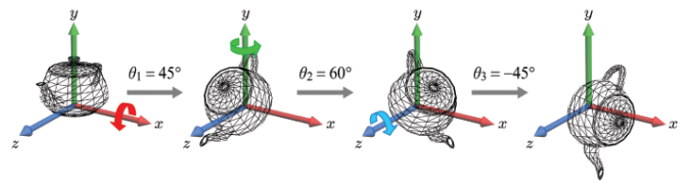
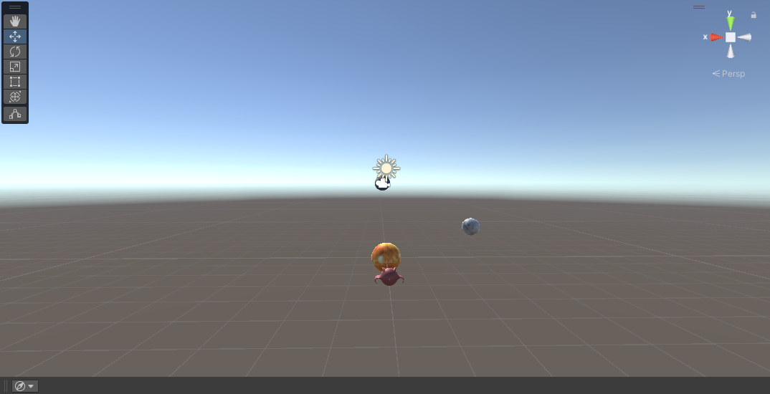
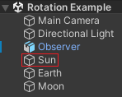
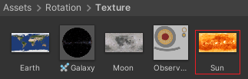
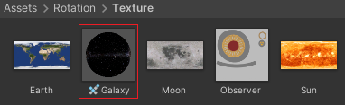
일곱 번째 튜토리얼
월드 공간에서 오일러 각을 이용하여 회전을 조작할 수 있으며, 오일러 각으로 회전을 하였을 때 짐벌락 현상이 발생할 수 있습니다.
19. 그러고 나서 Project 폴더 아래에 있는 Texture 폴더에 Sun 텍스처를 Sun 오브젝트에 넣어줍니다.
20. 이제 Project 폴더 아래에 있는 Texture 폴더에 Galaxy 텍스처를 월드 공간에 배치합니다.

Slide 8
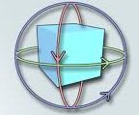
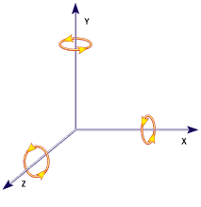

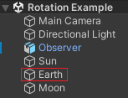
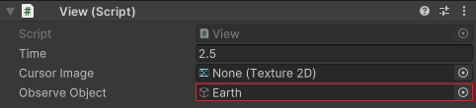
여덟 번째 튜토리얼
짐벌락 현상은 특정 축이 회전했을 때 나머지 두 축이 겹쳐져서 한 축의 역할이 사라지는 현상입니다
21. 그리고 Sun 오브젝트에 있는 View 스크립트의 Observe Object에 Earth 오브젝트를 넣어줍니다.
22. 그런 다음 C# Script를 생성하고 GameManager라는 이름으로 정의합니다.

Slide 9
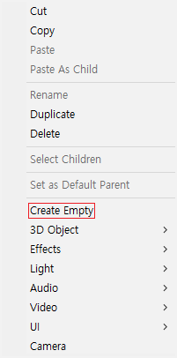
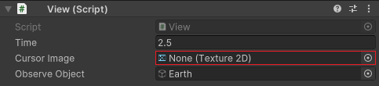
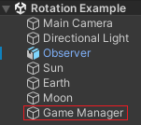
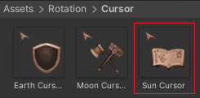
아홉 번째 튜토리얼
24. 그러고 나서 Project 폴더 아래에 있는 Cursor 폴더를 선택합니다.
이제 Sun Cursor를 선택한 다음 Sun 오브젝트에 있는 View 스크립트의 Cursor Image에 넣어줍니다.
23. 그다음으로 Create Empty을 선택하고 Game Manager라는 이름으로 정의합니다.

Slide 10
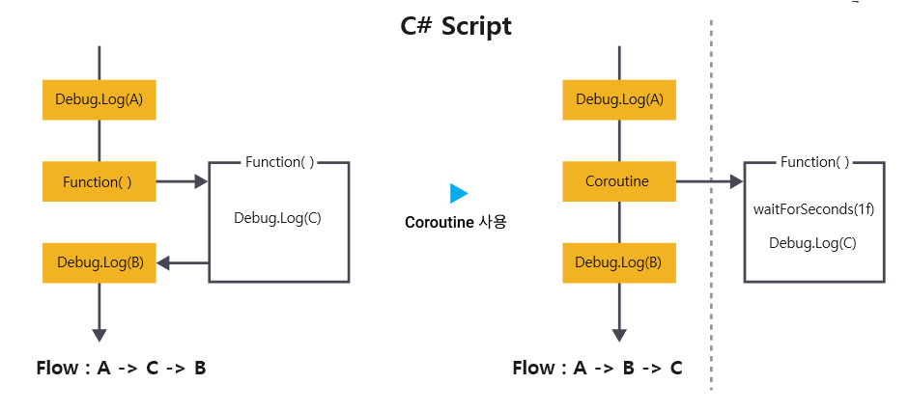
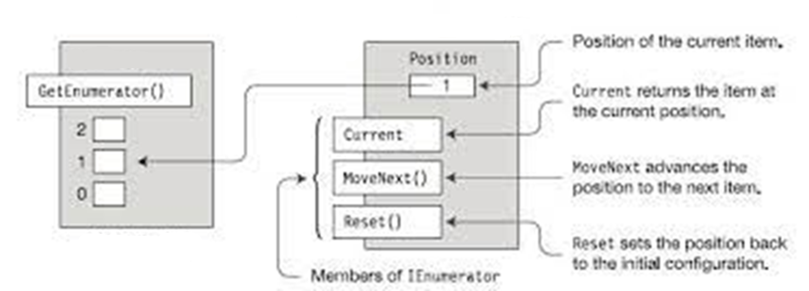
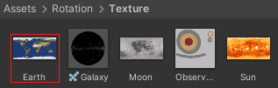
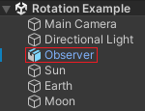

열 번째 튜토리얼
코루틴은 하나의 프로세스에서 여러 루틴이 시간을 나누어서 사용하는 기능입니다.
코루틴이 등록되어 있을 때 현재 진행하고 있는 코루틴이 종료되어야 다른 코루틴을 실행할 수 있습니다.
25. 그리고 Project 폴더 아래에 있는 Texture 폴더에 Earth 텍스처를 Earth 오브젝트에 넣어줍니다.
26. 그런 다음 Project 폴더 아래에 있는 Texture 폴더에 Observer 텍스처를 Observer 오브젝트에 넣어줍니다.

Slide 11
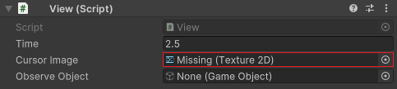
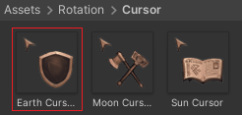
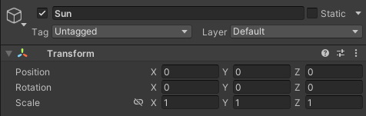
열한 번째 튜토리얼
27. 그다음으로 Earth 오브젝트에 view 스크립트를 추가합니다.
29. 이제 Project 폴더 아래에 있는 Cursor 폴더를 선택합니다.
그리고 Earth Cursor를 선택하고 Earth 오브젝트에 있는 View 스크립트의 Cursor Image에 넣어줍니다.
28. 그러고 나서 Sun 오브젝트의 위치와 회전 값을 초기화합니다.

